Slide 1

I Edición
Premios Piñe
Candidaturas
Zaragoza 5 de Junio 2025
Madrid 6 de Junio 2025

Slide 2

Grupo de trabajo de salud comunitaria de la Asociación Española de Pediatría de Atención Primaria de Castilla y León
Proyecto 1 Cuidando la salud de tu hijo
Proyecto: Cuidando la salud de tu hijo
Qué hacen: Cuatro talleres en centros cívicos y comunitarios. "¿es normal lo que le pasa a tu hijo?”, "Alimentación y prevención de la obesidad”, "Fiebre e infecciones respiratorias”, "Primeros auxilios y actuaciones ante situaciones urgentes”.
Sueño: Fortalecer a parejas ante la maternidad y/o paternidad, Estilos de vida más saludables, Mejor salud infantil.
Persona que lo presenta: Marta Esther Vázquez Fernández.
Forma de contacto: coordinacionepsaepap@gmail.com
Donaciones a: Asociación de Pediatría de Atención Primaria de Castilla y León. IBAN ES33 2103 2264 1 7 0035686136

Slide 3
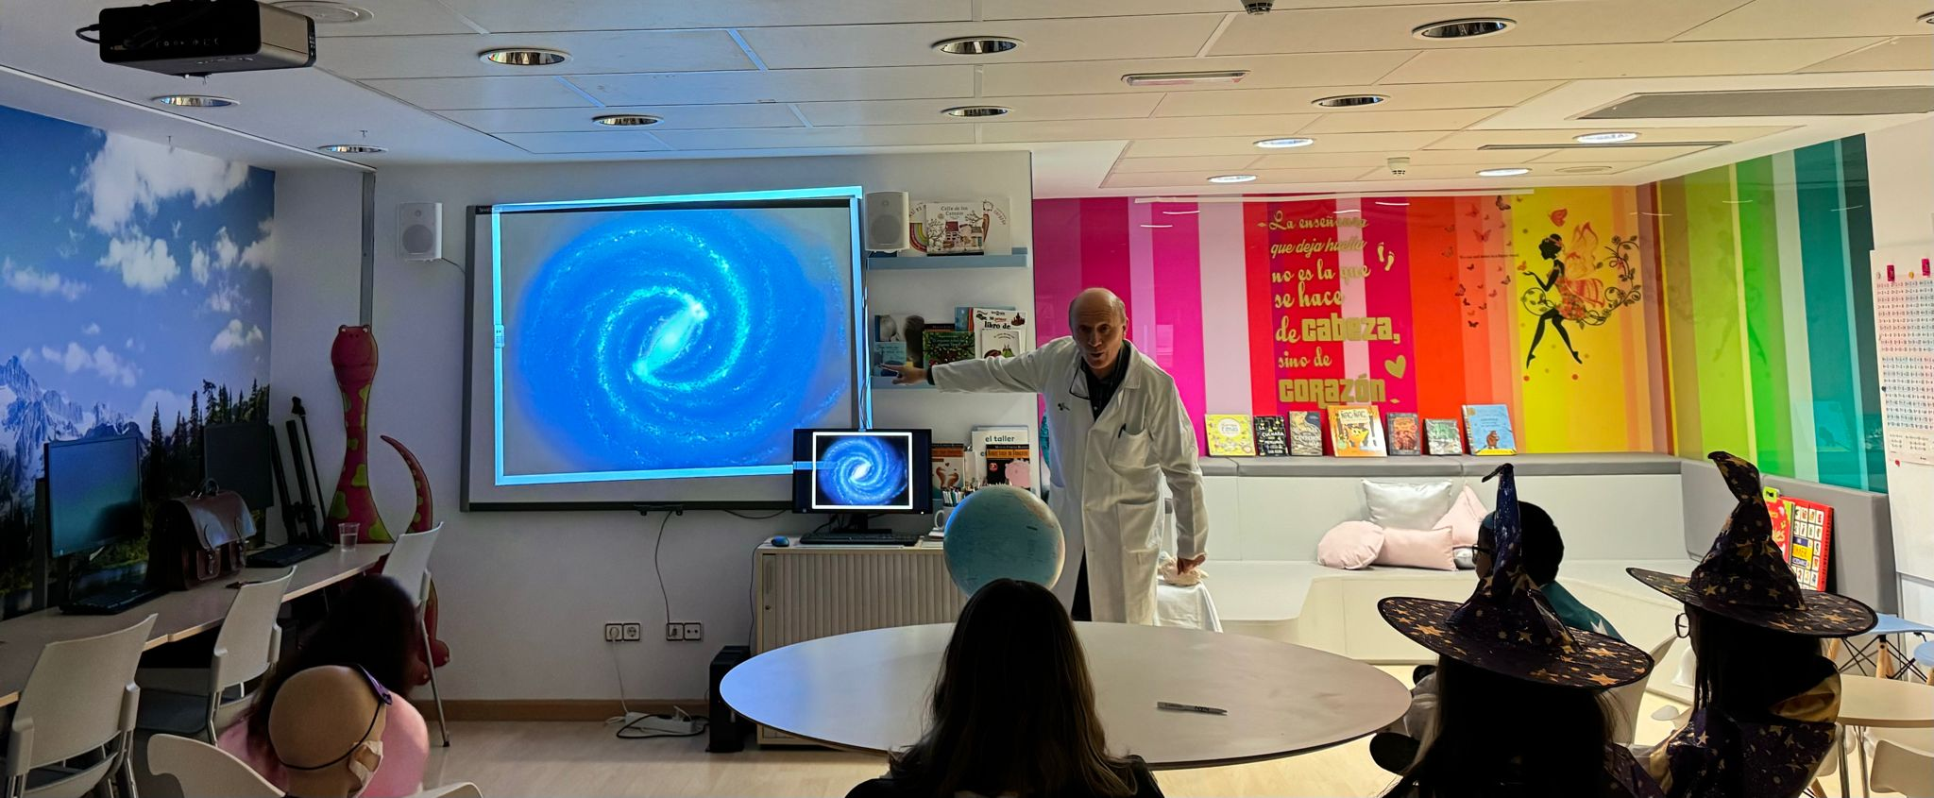
Servicio de Medicina Preventiva del Complejo Asistencial Universitario de León
Proyecto 2
Déjame que te cuente... para ayudar a sanarte
Proyecto: Déjame que te cuente... para ayudar a sanarte
Qué hacen: Sesiones de cuentacuentos para niños en procesos de oncología, de unos 30-40 minutos de duración, con una interpretación escenificada que incluye diversos cuentos de distintos lugares del mundo, que transmiten mensajes en positivo. Presentación en power-point acompañada de música. El narrador y su acompañante interactúan de manera repetida con el/los pacientes, y viceversa. Basado en el poder curativo de los cuentos y la imaginación
Sueño: Publicar un libro con los cuentos que se están contando para niños en procesos de oncología
Persona que lo presenta: Manolo Cortés
Forma de contacto: Teléfono 650 615653; Email: mcortesblanco@yahoo.es
Donaciones a: Bizum, al número 650615653.

Slide 4
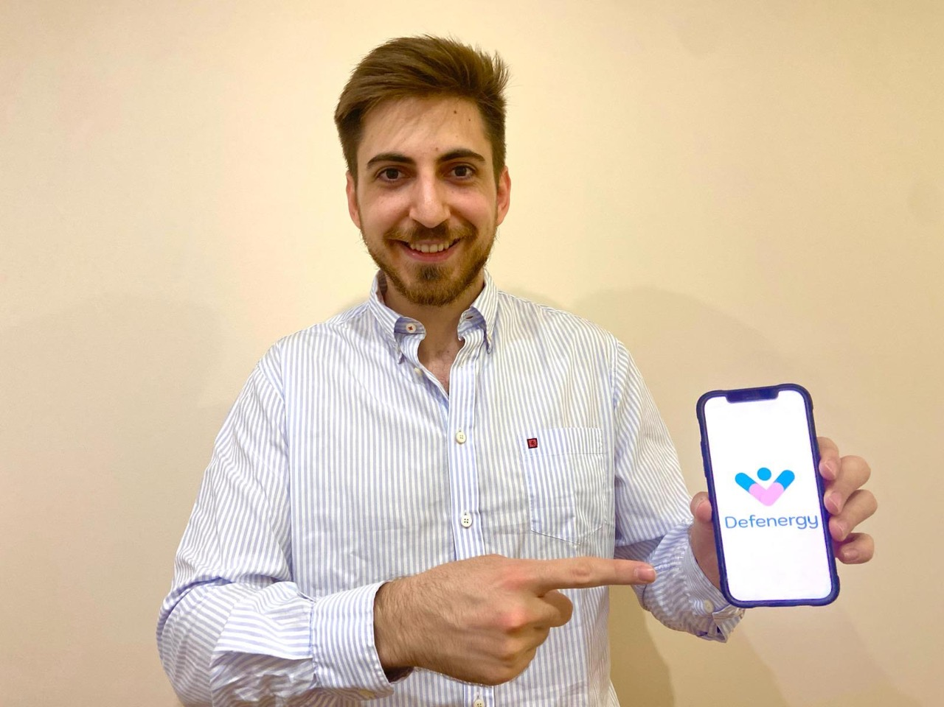
Manuel Ruiz Pablos
Proyecto: Defenergy
Qué hacen: Biólogo molecular, con encefalomielitis miálgica, que investiga de forma altruista para descubrir marcadores de la enfermedad que permitan su diagnóstico y mejor tratamiento. Crea Defenergy una aplicación para encefalomielitis miálgica, fibromialgia, covid persistente, síndrome post vacunal, enfermedades autoinmunes e intolerencias alimentarias. La herramienta permite hacer un seguimiento de pacientes, que acostumbrados a seguimientos cada 6 o 3 meses, no tienen referencias del comportamiento de su enfermedad ni de pautas en tiempo real para abordarlas. A través de la aplicación se obtiene un alto data que luego es sistematizado por la aplicación para facilitar el seguimiento.
Sueño: Que la aplicación llegue a cuantas más personas mejor, para evitar el aislamiento social, médico y de investigación. Que todo el data de la aplicación se ceda gratuitamente a grupos de investigación para ahondar en la enfermedad.
Forma de contacto: info@defenergy.ai
Donaciones a: ES1500495927952895065392.
Cuenta de crowdfunding para apoyar la incorporación de pulseras electrónicas en el registro de signos vitales:
https://www.paypal.com/donate?campaign_id=YT87DRYJ65HNA
Proyecto 3 Defenergy

Slide 5
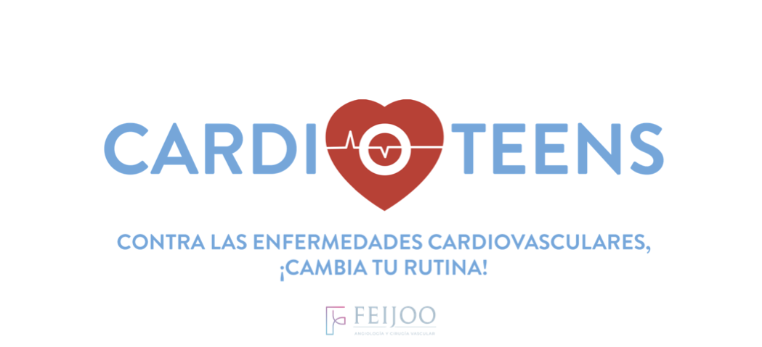
Cristina Feijoo
Proyecto: Prevención de la enfermedad cardiovascular en adolescentes
Qué hacen: Proyecto destinado a adolescentes porque según los estudios publicados, el 10 % de ellos ya tienen al menos 2 factores de riesgo cardiovascular . Esto es sumamente importante, porque la enfermedad cardiovascular se manifiesta en la edad adulta con síntomas que pueden ser graves, de hecho, es la principal causa de muerte en nuestro entorno y esta muy relacionada con nuestro estilo de vida.
El proyecto consiste en dar información veraz a los adolescentes sobre la enfermedad cardiovascular y sus consecuencias en el futuro, a través de actividades de detección de factores de riesgo cardiovascular, y la importancia del ejercicio, la alimentación saludable, la concentración y el descanso, que son los pilares fundamentales de la prevención. Queremos que tenga continuidad en el tiempo e involucrar a las familias y centros escolares.
El objetivo es introducir hábitos saludables en la vida diaria de los adolescentes , para la prevención cardiovascular y para encontrarse mejor físicamente, tener más energía al realizar sus actividades, más capacidad de concentración y mayor autoestima. Transformarse en su mejor versión, poniendo en valor la protección de salud.
Sueño: Poder llegar a todos los adolescentes para que tengan un futuro saludable, que eduquen en la misma línea a las siguientes generaciones y quizá así , haya menos enfermedad cardiovascular.
Forma de contacto: cristifeijoo@gmil.com / WhatsApp 675068244
Proyecto 4
Prevención de enfermedades cardiovasculares en adolescentes

Slide 6

Equipo de medicina comunitaria del centro de salud Torre Ramona de Zaragoza
Proyecto: Mejorar la salud integral de todas las personas del barrio.
Qué hacen: Mejorar la salud de todas las personas del barrio, en todas las edades, y en todas las dimensiones: psíquico, físico, y social. Vocación de acompañar en cualquier nivel asistencial a las personas del sector, a través de educación para la salud en pequeñas acciones, así como formatos más específicos como módulo de formación para población gitana, educación para prevención de conductas de riesgo mediante charlas impartidas en diferentes colegios del barrio, educación maternal.
Sueño: Sueñan con erradicar la pobreza farmcéutica, despertar de la conciencia de toda la humanidad, respeto de los derechos humanos en todas las cárceles del mundo, que toda la población tenga acceso a la educación para la salud para acabar con las desigualdades sociales en salud, erradicar la pobreza infantil.
Persona que lo presenta: Ana Isabel Ramírez
Forma de contacto: comunitariatorreramona@gmail.com
Donaciones bizum a: 679 306408
Proyecto 5
Mejorar la salud integral de todas las personas del barrio

Slide 7
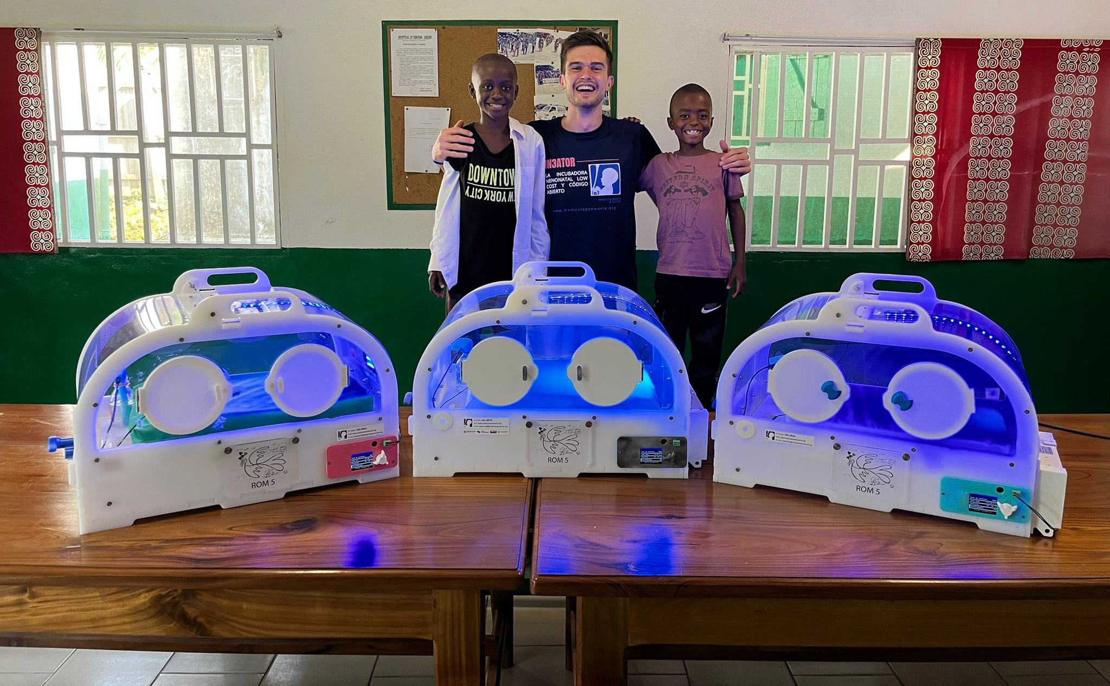
Pablo Sánchez Bergasa
Medical Open World
Proyecto: Incubator. Medical Open World
Qué hacen: Millón y medio de bebés mueren todos los años en el mundo por no tener acceso a una incubadora. Uno de los grandes obstáculos es el precio (35000€ de media) y la logística. Han desarrollado una incubadora de bajo coste (in3ator) por un precio coste de 350 € (con mano de obra voluntaria); ya hay más de 200 unidades funcionando en 30 países y acumulan unas 30 000 horas de servicio. Cuando un hospital recibe una in3ator, gana tiempo para la madre, calor estable para el bebé y, gracias al monitoreo remoto, la seguridad de que el aparato seguirá funcionando, aunque no haya servicio técnico local. Ya han salvado miles de vidas.
Sueño: Que ningún bebe muera por no tener incubadora. Sueñan con que la in3ator sea innecesaria porque todos los hospitales dispongan de incubadoras adecuadas; mientras llega ese día, quieren dedicarse a tiempo completo a escalar el proyecto: conseguir financiación, replicar el modelo de producción con centros de formación y, sobre todo, inspirar a más jóvenes ingenieros a poner su talento al servicio de quienes más lo necesitan.
Forma de contacto: medicalopenworld.org (aquí se puede donar o ponerse en contacto)
Donaciones a: ES68 2100 5340 5402 0013 8303
Proyecto 6
In3bator

Slide 8

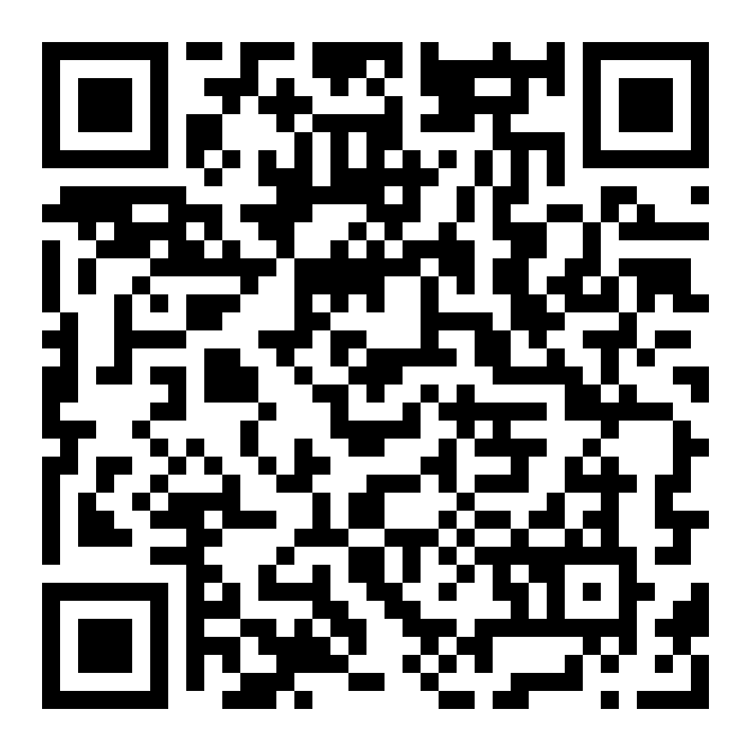
Arantxa Santa-María Morales
Proyecto: SHAKTI SALUD
Qué hacen: Queremos promover la salud de la comunidad educativa de Shakti School of Arts de Rishikesh (www.shaktischoolofarts.com ). Dar apoyo sanitario, nutricional y sobre todo educacional, realizando formación en salud al personal de la escuela y creando líderes locales para que sean ellas mismas quienes manejen el programa, implicando elementos de sostenibilidad local a medio plazo (5 años); segmentamos el programa en una fase formativa, otra de prácticas y una final de seguimiento, para terminar en un acompañamiento puntual. Por otro lado, queremos un diseño que permita iniciar pequeñas acciones, con un healthcamp anual (revisiones médicas y más), unido a formación y seguimiento online periódicos. Empezar en pequeño con una organización clara y definida, para poder ir ampliando a medida que se abran las posibilidades, haciendo una mayor incidencia en el entorno de la escuela sobre todo con las familias de las alumnas, para que exista una continuidad escuela-familia. Estas familias son pertenecientes a las llamadas “castas inferiores”, que viven muy humildemente en lo material; muchas madres tienen bajo peso y estamos estudiando su grado de desnutrición. El proyecto se inicia recopilando y analizando información sobre factores determinantes de la salud entre madres, profesorado y alumnado de la escuela; estamos estableciendo una sistemática de trabajo y modos de comunicación (con parte del equipo son la plantilla de Shakti School actual en India y otra parte en Madrid).
Sueño: Sueño con un modelo de trabajo sencillo y sostenible, adecuado y eficiente, adaptando la mejor evidencia científica a la realidad concreta, para promover la salud en la comunidad de Shakti School. Conseguir que las niñas y sus familias tengan más oportunidades de salir de la espiral de pobreza en la que se encuentran, y que pueda transferirse a otras escuelas y comunidades de los alrededores con similares características, algunas en medio rural cercano. De esta manera, podría soñarse con una pequeña red de Escuelas Promotoras de Salud en Uttarhand (el estado al que pertenece Rishikesh).
Forma de contacto: shaktiarantxa@gmail.com
Para donaciones escanear código QR
Proyecto 7
Shakti Salud

Slide 9
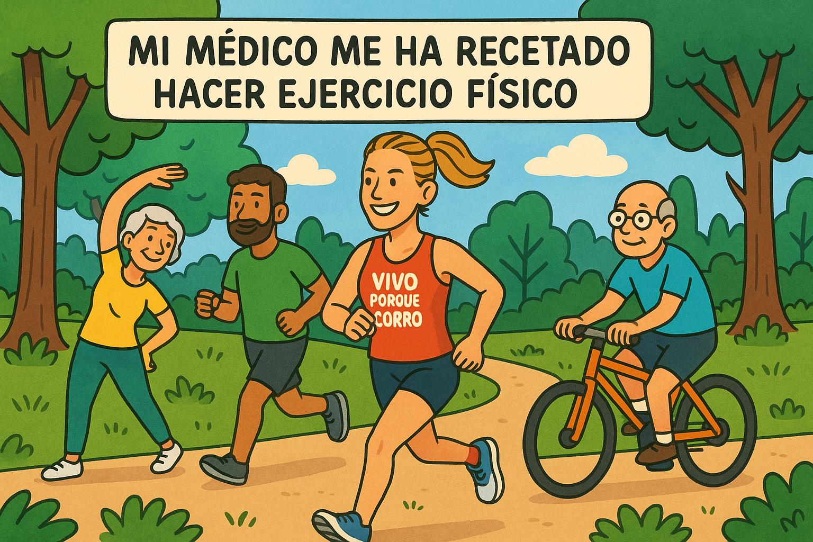
Susana Ochoa
Proyecto 8
No corro porque vivo, vivo porque corro. Sabes cuidar. Cuídate.
Proyecto: Sabes cuidar. ¡Cuídate!
Qué hacen: El deporte mejora nuestra salud física y mental, partiendo de esta premisa, e incardinada en el Servicio de Salud Laboral del Hospital Royo Villanova se desarrolla el programa "Sabes cuidar. Cuídate". Este programa se inicia con una encuesta de motivación y hábitos deportivos personales. Compuesta por 37 miembros en la actualidad el programa les ofrece un plan de ejercicios físicos en función de sus posibilidades tanto para hacer en casa como al aire libre.
Sueño: Que el deporte se prescriba igual que un medicamento. Fomentar el deporte abaratando gimnasios e instalaciones deportivas públicas y facilitando el acceso a material deportivo, de manera que el deporte no sea un privilegio sino un derecho.
Forma de contacto: susocho@hotmail.com

Slide 10
Pedro Berzosa y
Luz García.
Proyecto: Frenando el paludismo
Qué hacen: Los numerosos viajes realizados desde hace muchos años a Guinea Ecuatorial por estos dos investigadores del Instituto Carlos III les ha permitido conocer en más profundidad la idiosincrasia del país y tomar contacto con las debilidades y los puntos a reforzar en cuanto al control de la malaria. Esto les permitió identificar a la población infantil y adolescente como la diana ideal, para conseguir mayores avances en la prevención de la enfermedad a través de la educación para la salud. Su objetivo es promover, mediante el juego, la adquisición de conocimientos sobre el control de la malaria, implicando a los menores de 15 años en la salud comunitaria. En el proyecto que presentamos, el paludismo (o malaria) es el protagonista. Hemos creado un juego de cartas sencillo y de fácil distribución en países donde la prevalencia de la enfermedad tiene una especial importancia. Mediante el mismo, pretendemos enseñarles los conocimientos básicos de la enfermedad y la identificación del uso de la tela mosquitera de cama como una de las mejores medidas de prevención y control de la enfermedad. Al utilizar el juego como herramienta de educación en salud pretendemos, mediante una actividad lúdica, llegar al primer estrato de la sociedad y que ellos mismos puedan influir en transmitir los conocimientos y hábitos adquiridos al resto de los grupos de edad, convirtiendo a los niños y adolescentes en los principales actores.
Sueño: Aunque en el diseño de las cartas de esteprimer prototipo se muestran imágenes que pudieran circunscribirse a países del África subsahariana, la idea es hacer diferentes versiones, con diseños adaptados a las diferentes poblaciones de forma que el juego pudiera ser distribuido en todas aquellas zonas donde la malaria es un grave problema de salud comunitaria.
Forma de contacto: pberzosa@isciii.es y luzgg61@gmail.com
Proyecto 9
Frenando el paludismo

Slide 11
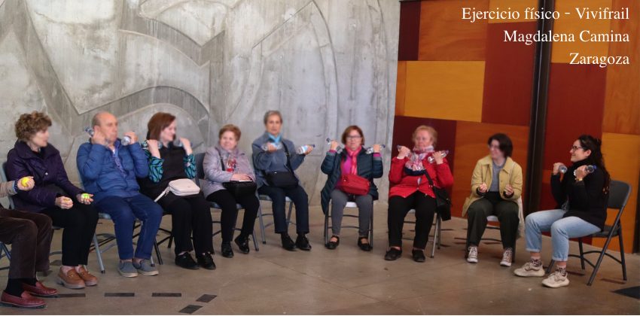
Magdalena Camina
(María Alfaro y Ana López)
Proyecto: Ejercicio físico con personas mayores de 70 años en el Centro de Salud Rebolería de Zaragoza
Qué hacen: Un equipo multidisciplinar de atención primaria (medicina, enfermería y fisioterapia) desarrolla, voluntariamente, un proyecto basado en el método de ejercicio físico multicomponente “Vivifrail”. El objetivo es mejorar la calidad de vida de personas de más de 70. años, prevenir caídas, mejorar el equilibrio, la fuerza y la
estabilidad. Se inicia con evaluaciones individualizadas para saber el punto de partida, y se les dota de ejercicios personalizados. Se les propone realizarlos 5 días a la semana en casa. Posteriormente se juntan de manera colectiva cada 15 días durante los 3 primeros meses y trimestralmente los siguientes meses hasta completar un
año. De esta manera pueden evaluar los avances, percances y adaptaciones necesarias para cada uno de los asistentes.
Sueño: Dar visibilidad al impacto positivo de lo colectivo así como demostrar, con datos y experiencias reales, que invertir en actividades comunitarias mejora la calidad de vida de forma objetiva y subjetiva. Queremos medir y compartir públicamente los resultados y probar que todo lo invertido en la comunidad no sólo vale la pena...¡vale la alegría! Porque invertir en comunidad no es un gasto, es una manera de sanar al mundo
Forma de contacto: malfarov@salud.aragon.es
Donaciones a: Bizum: 639 23 93 81 // Cuenta Corriente: ES65 2085 0152 0203 3050 2097
Proyecto 10
Ejercicio físico con personas mayores de 70 años en el Centro de Salud Rebolería de Zaragoza

Slide 12

I Edición
Premios Piñe
Candidaturas
Zaragoza 5 de Junio 2025
Madrid 6 de Junio 2025

